Slide 1
DOBÓR MASZYN I URZĄDZEŃ DO PROWADZENIA WYBRANYCH PROCESÓW TECHNOLOGICZNYCH
W PRZEMYŚLE JAJCZARSKIM

Slide 2
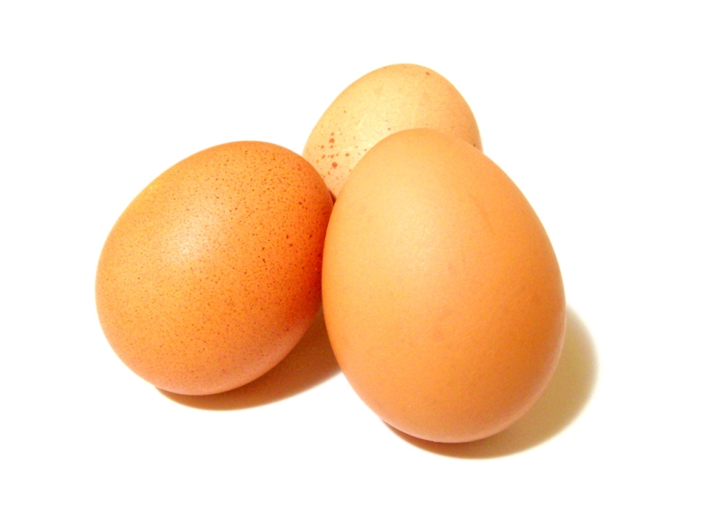

Slide 3
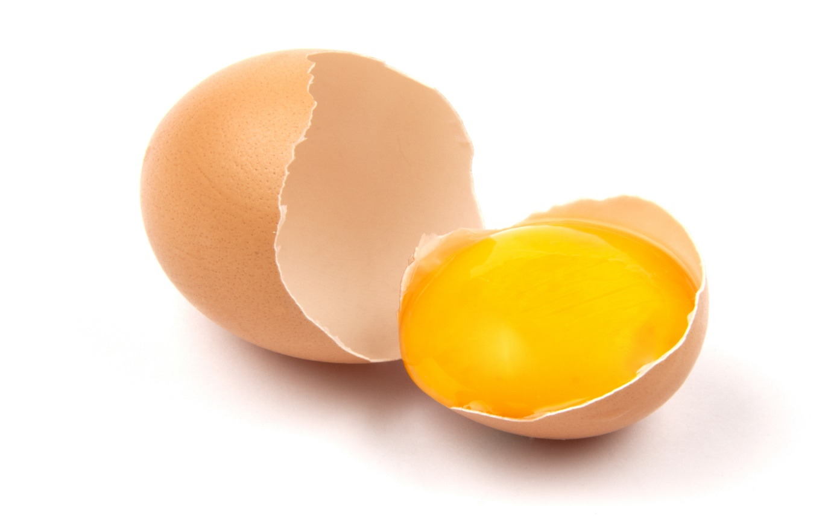
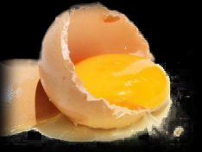
PRODUKCJA JAJ

Slide 4
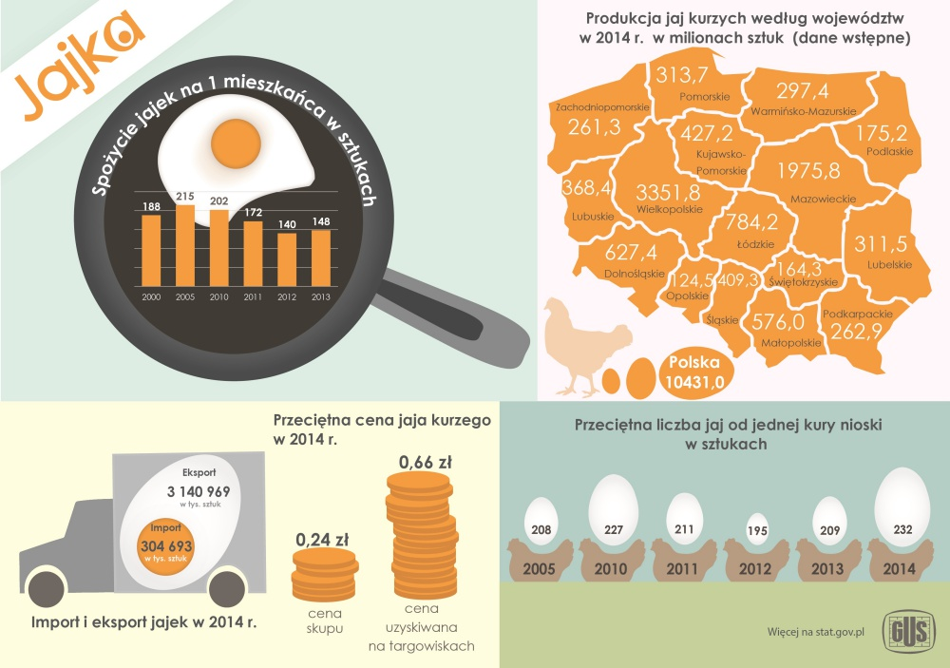

Slide 6
SPOŻYCIE JAJ

Slide 7
BUDOWA JAJ

Slide 8
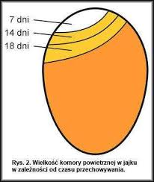

Slide 9
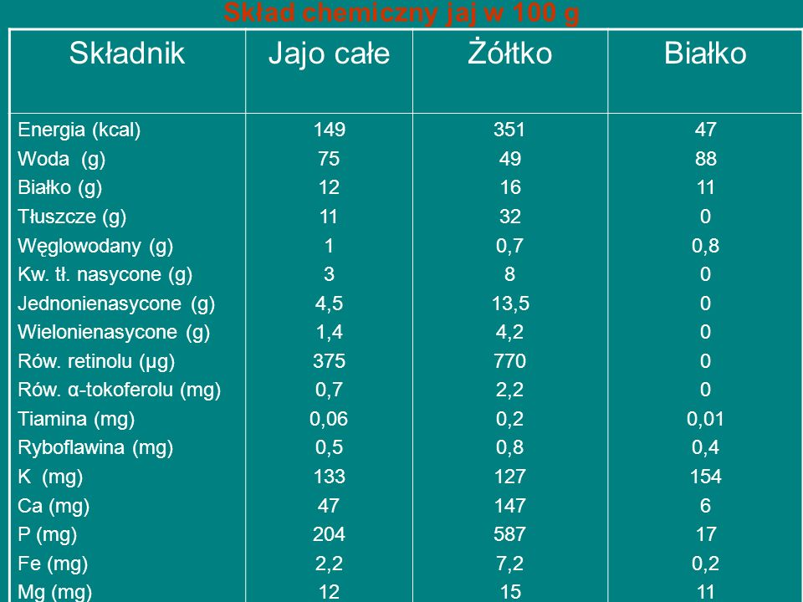

Slide 10
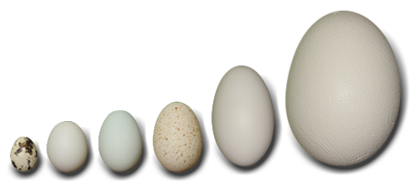
PRZETWÓRSTWO JAJ
Przygotowanie jaj świeżych do obrotu na rynek wewnętrzny i na eksport
Konserwowanie jaj w skorupach – przechowywanie w chłodniach
Konserwowanie treści jaj – produkcja mrożonych i suszonych przetworów oraz substytutów jaj

Slide 11
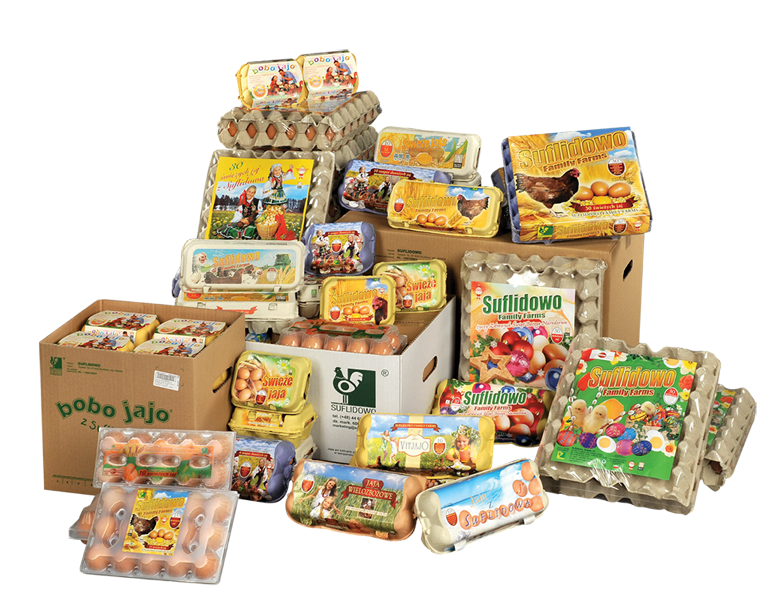

Slide 12
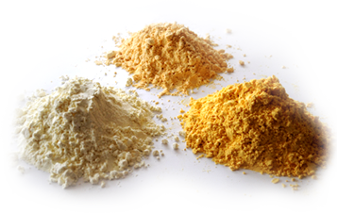

Slide 14
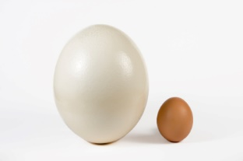
PRZYGOTOWANIE JAJ DO OBROTU TOWAROWEGO
Wstępna ocena jakości jaj
Prześwietlanie jaj
Sortowanie na klasy wagowe
Znakowanie
Pakowanie

Slide 15
ZNAKOWANIE JAJ ŚWIEŻYCH

Slide 16
KLASYFIKACJA JAJ

Slide 17
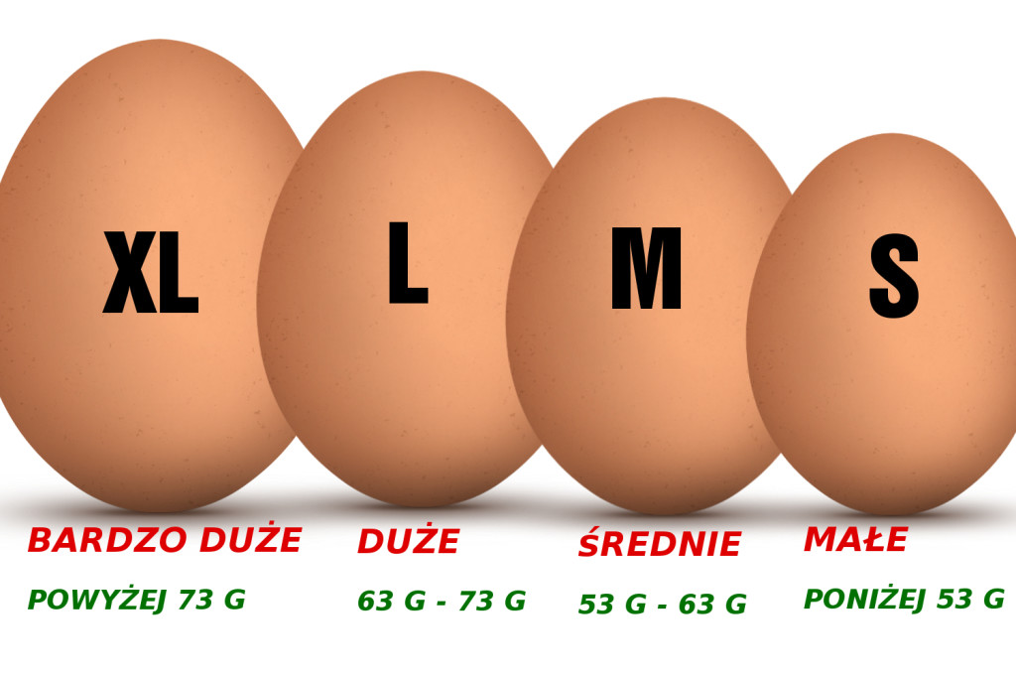
KLASY WAGOWE JAJ

Slide 18
PRZETWORY Z JAJ
Mrożona masa jajowa, mrożone żółtka, mrożone białka
Proszek z masy jajowej, żółtek, białek i albumina krystaliczna
Masa jajowa pasteryzowana
Przetwory konserwowane chemicznie

Slide 19
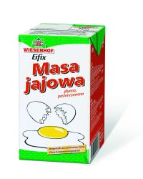
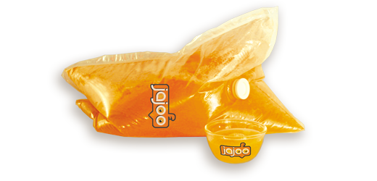
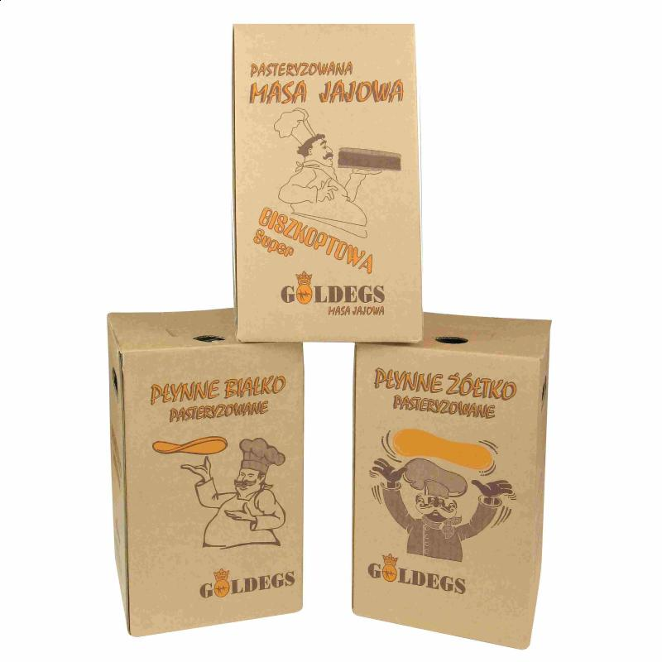
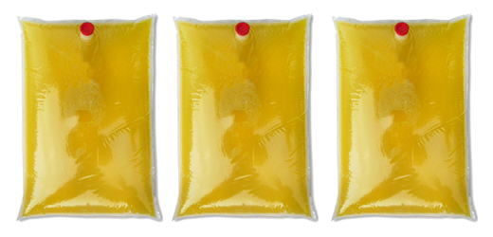

Slide 20
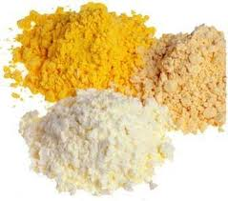
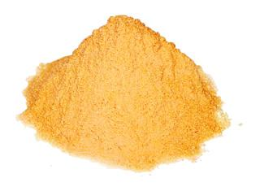
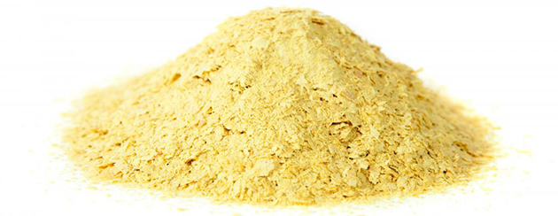
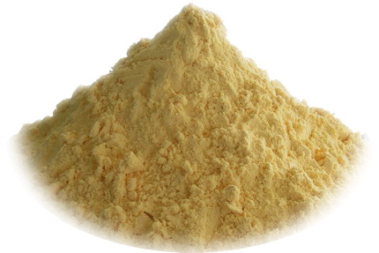

Slide 21
PRZETWORY MROŻONE
PRZYGOTOWANIE SUROWCA
WYBICIE TREŚCI JAJ
SEPAROWANIE TREŚCI JAJ
PRZEFILTROWANIE MASY
WYMIESZANIE
HOMOGENIZACJA
PASTERYZACJA
SCHŁADZANIE
PAKOWANIE
ZAMRAŻANIE

Slide 22
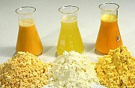
PRZETWORY SUSZONE
Jaja w proszku – zawartość wody 4 – 5 %
Żółtka w proszku - zawartość wody 3,5 %
Białka w proszku – zawartość wody 7 – 8%

Slide 23
PRZETWORY SUSZONE
PRZYGOTOWANIE SUROWCA
WYBICIE TREŚCI JAJ
SEPAROWANIE TREŚCI JAJ
PRZEFILTROWANIE MASY
WYMIESZANIE
HOMOGENIZACJA
PASTERYZACJA
SUSZENIE
SCHŁADZANIE
PAKOWANIE

Slide 24
SUBSTYTUTY JAJ
Substytuty jaj ( zamienniki) to przetwory jajowe pozbawione cholesterolu.
Funkcję „żółtka” w przetworach pełnią:
Odtłuszczone mleko w proszku
Odtłuszczone mąki: sojowa, ziemniaczana
Oleje roślinne
Kwasy tłuszczowe wielonienasycone
Emulgatory
Substancje zagęszczające, stabilizatory, barwniki, kwas cytrynowy
W niskotłuszczowych substytutach dietetycznych udział białka jaja wynosi >90%
Zamienniki jaj są stosowane do produkcji makaronów, ciast drożdżowych.

Slide 25
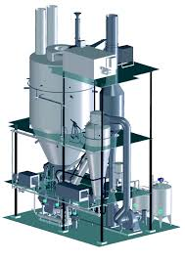
MASZYNY I URZĄDZENIA W PRZEMYŚLE JAJCZARSKIM
Suszarka rozpyłowa

Slide 26
LINIA MYCIA JAJ ŚWIEŻYCH

Slide 27
